Slide 1

数据存储
主 讲：周润景 教授
单 位：电子信息工程学院

Slide 2
PART 01
创建工程
PART 02
添加外围设备和资源
PART 03
设计程序
PART 04
仿真和测试
PART 05
上传和编译程序

Slide 3
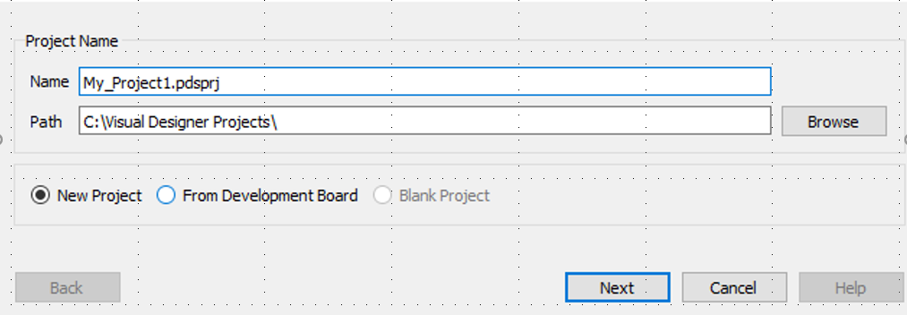

1
创建工程
本教程介绍数据资源和存储模型。通过创建一个程序来将SD卡上的位图显示在TFT显示屏上，此原理也适用于Wave Shield上的音频（.WAV）文件。
通过新的工程向导以常规方式设置此工程，并将其配置为Arduino Uno流程图工程，如图4-53所示。
4-53 新建并设置工程

Slide 4
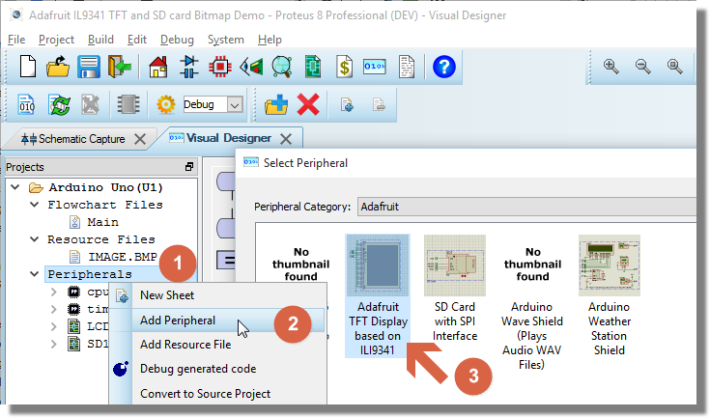
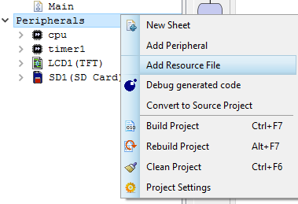
2
添加外围设备和资源
需要添加相关的外围设备。右键单击工程树并添加Adafruit TFT封装，如图4-54所示。
下面需要做的是添加资源。如果想要把图片存储在SD卡中并显示在TFT显示屏上，可以通过右键单击快捷菜单中的添加资源命令来执行此操作，如图4-55所示。
4-55 添加资源命令
4-54 添加Adafruit TFT封装

Slide 5
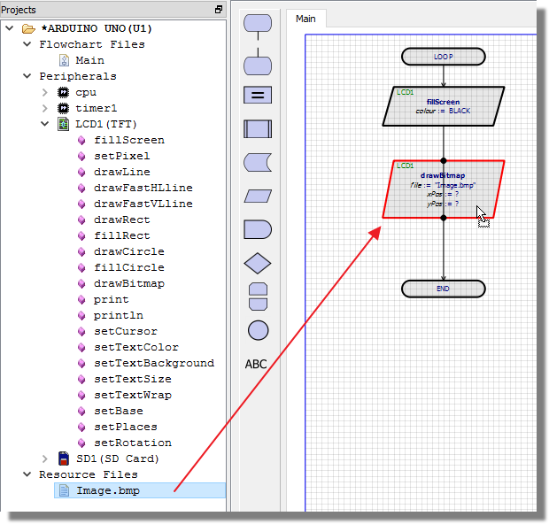
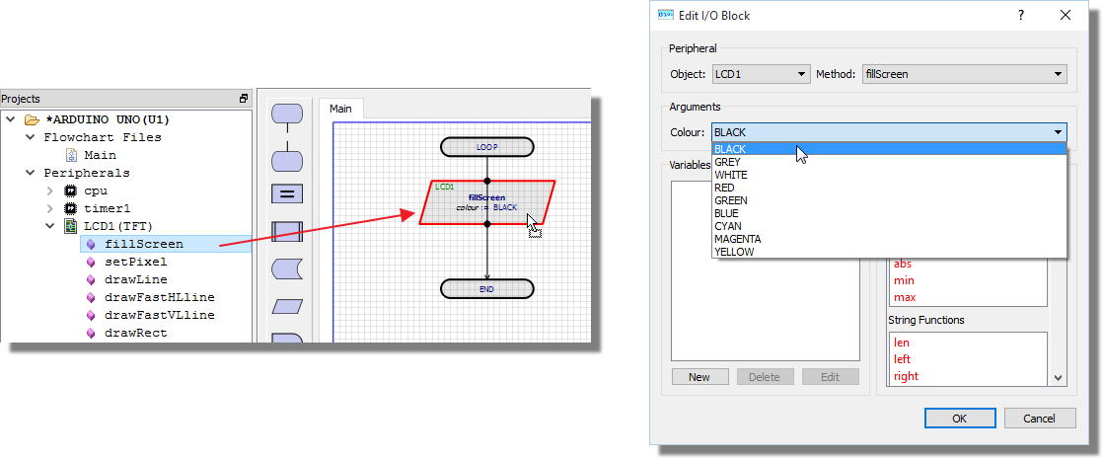
3
设计程序
现在有了所有需要的部分，剩下的工作就是创建程序。这在Visual Designer中是不容易的。首先，将fillScreen（）可视化命令拖动到循环的顶部，并将填充颜色设置为黑色，如图4-56所示。
接下来将位图资源拖放到循环例程中。Visual Designer识别到资源的唯一合理的目标是TFT显示，它提供描绘资源的方法是drawBitmap（），并且它会自动为您配置流程块，如图4-57所示。
4-56 将fillScreen（）可视化命令拖放到流程图并设置
4-57 把资源文件拖放到流程图

Slide 6
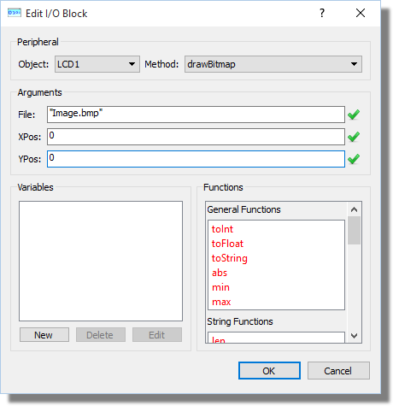
3
设计程序
接下来，需要编辑图像，并将xPos和yPos设置为0，如图4-58所示。
4-58 编辑图像

Slide 7
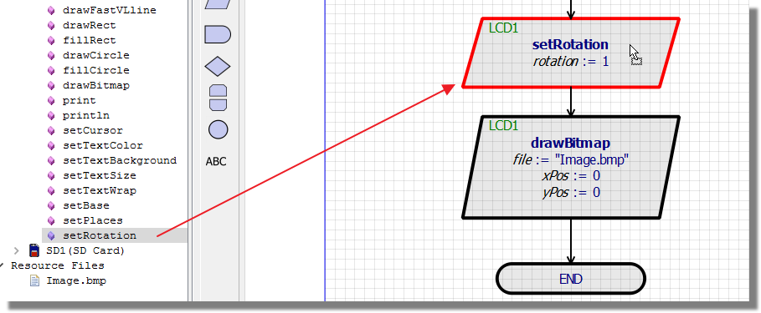
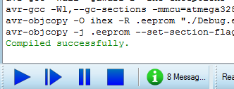
4
仿真和测试
单击播放按钮编译并运行仿真，如图4-59所示。
如果需要，还可以通过相同的拖放方法配置设置程序中的旋转，如图4-60所示。
4-59 编译并运行仿真
4-60 设置程序中的旋转模块

Slide 8
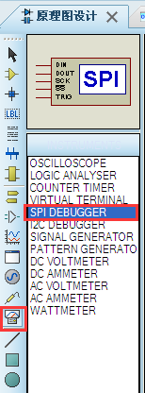
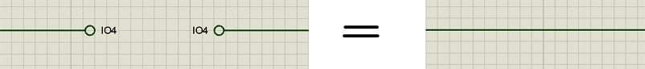
4
仿真和测试
Visual Designer的一个好处是它包含Proteus原理图。这意味着，用户可以看看在你的设计中发生了什么。例如，在示例中，SD卡连接到SPI总线上的处理器，因此我们可以放置和连接协议分析器来检查SPI数据包。在Proteus中，所有信号和波形都通过导线传输，两个相同名称的端子之间有一个“隐形导线”，如图4-61所示。
鉴于此，连接SPI端口的最简单方法是放置一个SPI端口并将其连接到与其他SPI线路名称相同的端子。另一种方法是连接到现有的电线，如图4-62所示。
4-61 具有相同名称的两个端子连接在一起，看作它们之间有线相连
4-62 SPI端口

Slide 9
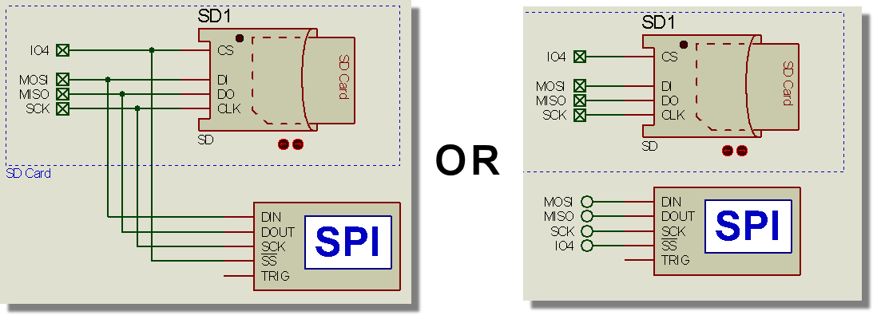
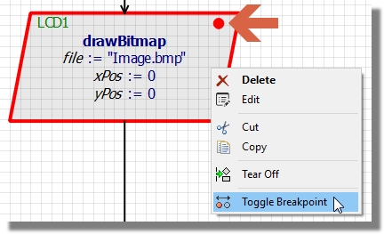
4
仿真和测试
接线SPI分析如图4-63所示。
接下来，在drawBitmap（）命令中设置断点，因为大多数SPI传输在这里进行，如图4-64所示。
现在，当我们运行仿真时，将在SPI总线上看到一些初始化chatter，直到到达断点。当单步执行时，将看到从处理器读取的位图对应的SD卡中移出了大量的数据。如果需要，可以在任何数据包上向下钻取到位级别。
4-63 接线SPI分析
4-64 设置断点

Slide 10
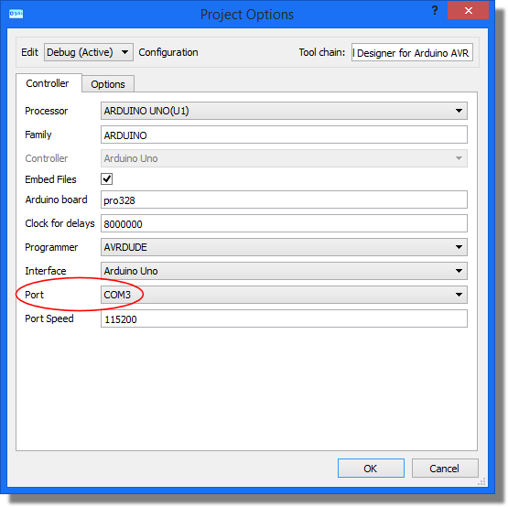

5
上传和编译程序
当完成开发时，可以轻松地将程序编译到物理硬件。首先，将Adafruit TFT屏连接到Arduino Uno，并确保插入兼容的SD卡。然后，连接到PC，然后只需单击上传按钮，如图4-65所示。
如果上传没有开始，则可通过设置对话框指定用户已连接的COM端口，然后重试，如图4-66所示。
正常结果应该在仿真日志中看到一条上传完成消息，并且TFT上应该正在显示图片。
4-65 上传按钮
4-66 设置COM端口

